Slide 1
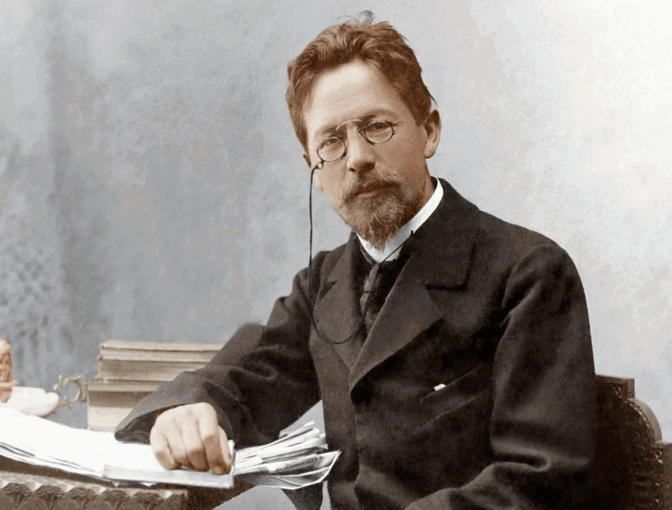
День знаний – шаг в будущее
Наше дело — учиться и учиться, стараться накоплять возможно больше знаний, потому что серьезные общественные течения там, где знания, и счастье будущего человечества только в знании.
А.П. Чехов

Slide 2
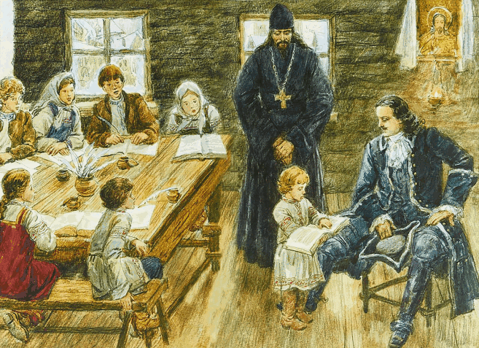
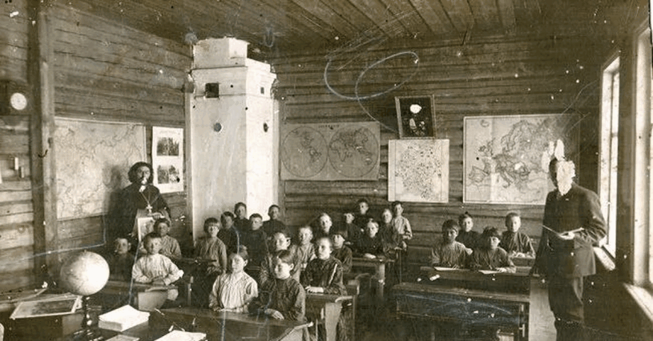
Исторически в России не все учебные заведения начинали учебный год 1 сентября. Например, во времена Петра I в некоторых школах обучение начиналось в конце августа, середине сентября или октября. Сельские школы начинали работать с 1 декабря, как отмечает В. И. Даль в главе «Приметы» сочинения «О поверьях, суевериях и предрассудках русского народа», в этот день памяти Наума в Малороссии отдавали детей в школу, полагая, что «они тогда более ума наберутся».

Slide 3
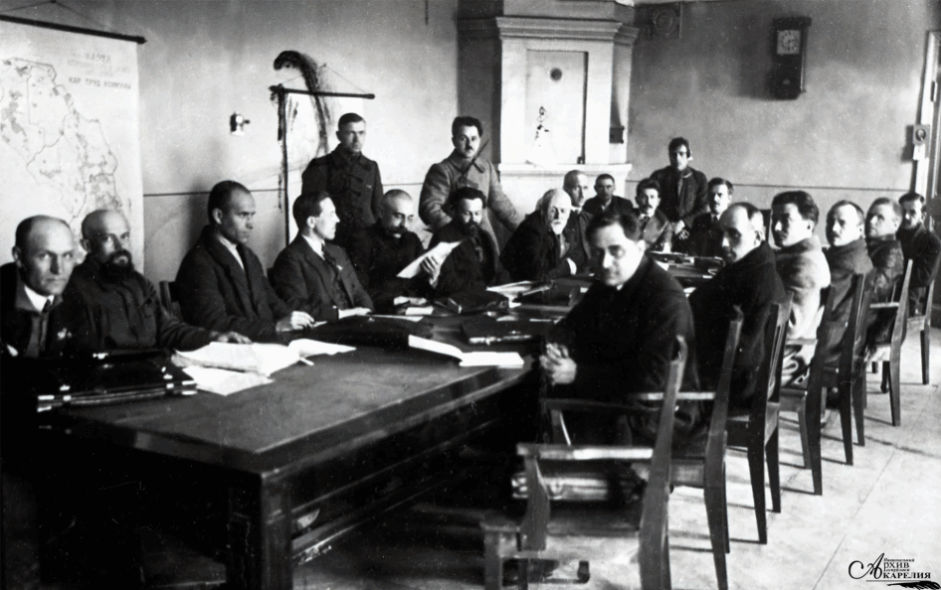
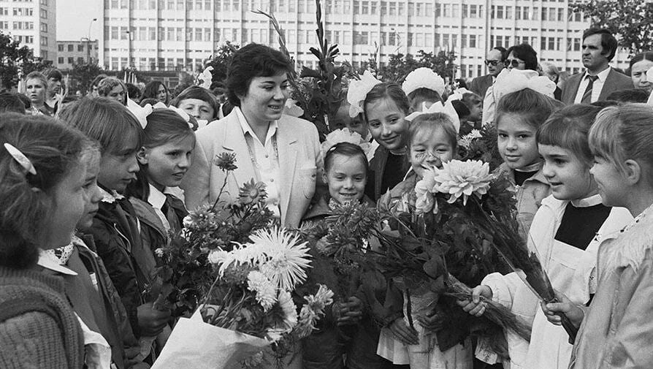
Даже в СССР до середины 1930-х годов не было точной даты начала учебного года. Согласно постановлению Совета Народных Комиссаров СССР от 14 августа 1930 года, констатировалось лишь, что «все дети в возрасте 8—10 лет должны были быть приняты в школу осенью».

Slide 4
После начала I Мировой войны молодые социалисты выступили с инициативой о проведении ежегодного Международного юношеского дня (МЮД), чтобы во всех странах проводить антивоенные акции и уроки мира в школах. Датой проведения МЮД, по предложению Коминтерна Молодёжи, с 1932 года становится 1 сентября. А уже 3 сентября 1935 года постановлением Совнаркома и ЦК ВКП было введено единое начало учебных занятий во всех школах СССР с 1 сентября, а окончание дифференцировано: в первых трёх классах — 1 июня, в 4—7 классах — 10 июня и 8—10 классах — 20 июня. В 1939 году 1 сентября гитлеровская Германия развязывает Вторую мировую войну, и антивоенное значение этой даты усиливается.

Slide 5
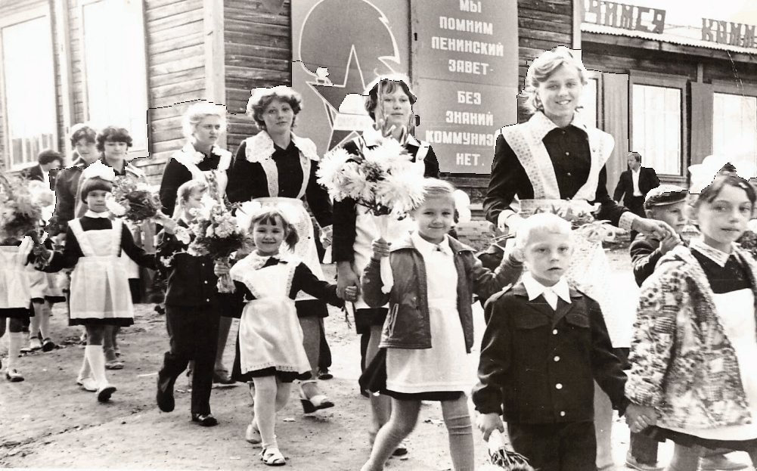
Официально День знаний (1 сентября, Праздник первого звонка) — государственный праздник в СССР, был введен Указом Президиума Верховного Совета СССР от 15 июня 1984 года № 373-XI «Об объявлении 1 сентября всенародным праздником — Днем знаний». Отмечается с 1984 года. Также является официальным праздником в некоторых других постсоветских государствах, в частности, в России, Белоруссии и на Украине. Является рабочим днем.

Slide 6
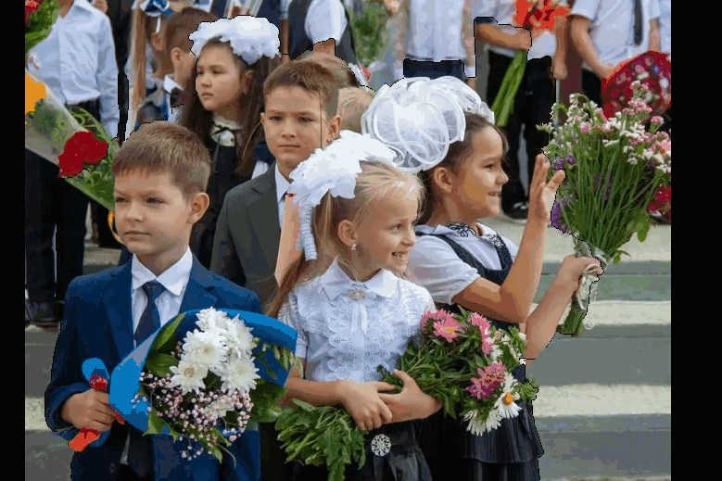
1 сентября — начало нового учебного года для подавляющего большинства российских школьников, студентов, учителей и преподавателей.
Традиционно в этот день в школах проходят торжественные линейки, классные часы, уроки знаний, мира, безопасности, мужества и так далее.

Slide 7
1 сентября ученики и их родители дарят учителям цветы, поздравляют с началом учебного года.
Первые лица государства традиционно поздравляют с Днём знаний учителей и учеников. Различные учебные заведения посещает администрация районов, руководители городов и страны.
До 1984 года 1 сентября проводилась торжественная линейка, затем проводился Урок Мира, затем другие уроки по расписанию, причём это был полный учебный день (с 5-6 уроками).

Slide 8
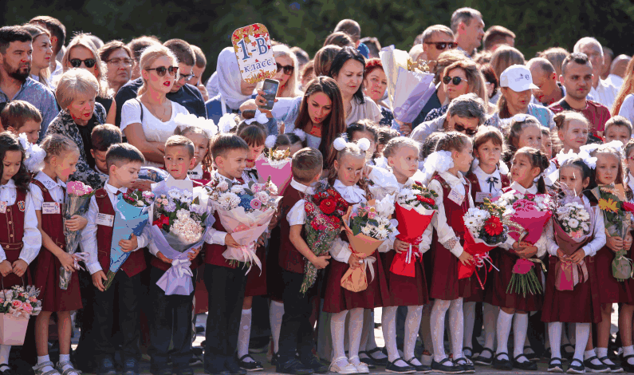
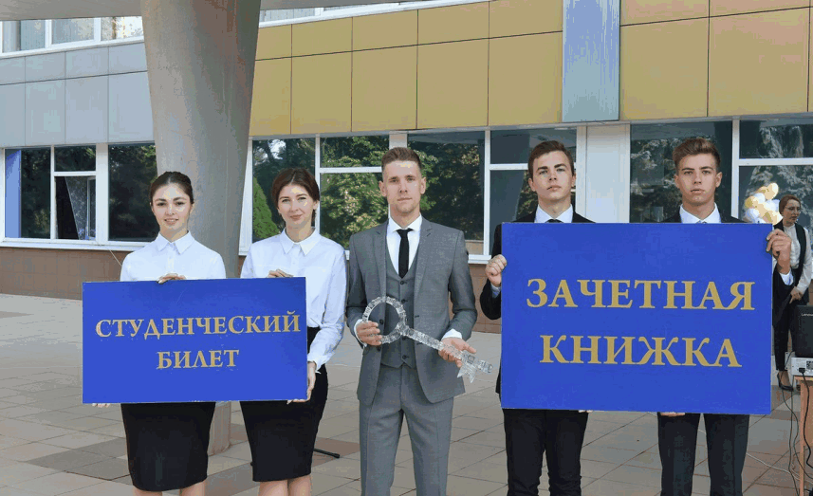
С 1984 года уроки в школах 1 сентября не ведутся, а проводятся только торжественные линейки (когда учащиеся школ выстраиваются в линии согласно своему классу) и другие праздничные мероприятия, на которых особое внимание уделяется первоклассникам. С 1 сентября 2017 года занятия во всех классах начинаются с открытого урока «Россия, устремленная в будущее».

Slide 9
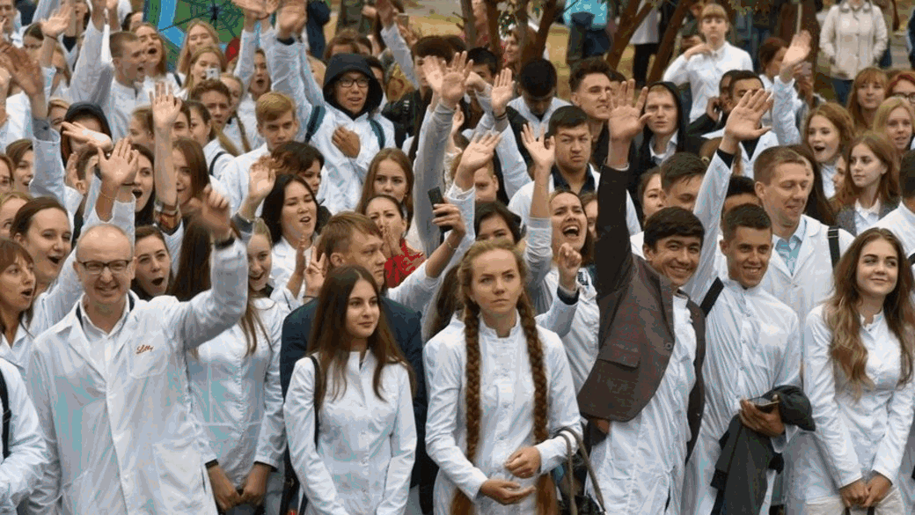
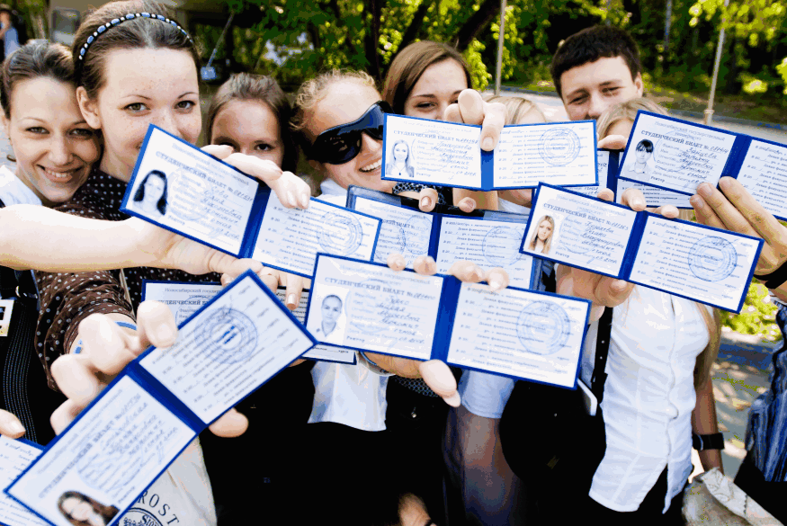
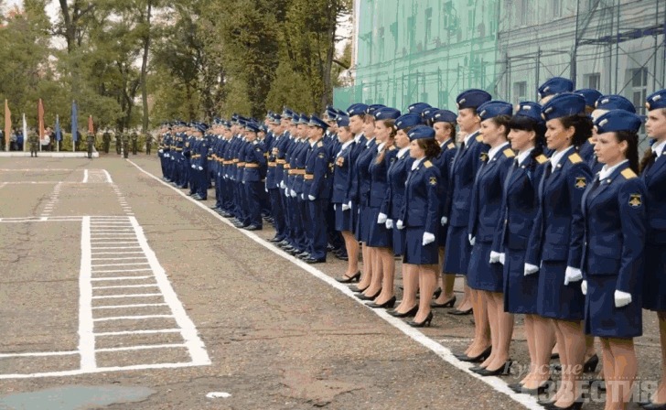
В средних специальных и высших учебных заведениях, как правило, обходятся без линеек (для первокурсников проводится торжественное собрание, но учащиеся старших курсов учатся).

Slide 10
В 2014 году в одной из московских школ при содействии фонда «Вера» была проведена акция «Дети вместо цветов», согласно которой в День знаний ученики и их родители не покупают дорогие букеты учителям, а жертвуют посильную для себя сумму на помощь тяжелобольным детям или сиротам. Ежегодно к этой акции присоединяются новые учебные заведения России.

Slide 11
Книги, доступные читателям РГУ СоцТех
Ушинский, Константин Дмитриевич. Собрание сочинений в 7 томах. Том 1. 1846-1856 / Ушинский Константин Дмитриевич; сост., предисл. В.Я. Струминского; Ин-т теории и истории педагогики АПН. - Текст (визуальный): непосредственный. – 739 с.: портр., фотогр. + примеч., прилож., указ. имен.
Ушинский, Константин Дмитриевич. Собрание сочинений в 7 томах. Том 2. 1857-1861 / Ушинский Константин Дмитриевич; сост., предисл. В.Я. Струминского; Ин-т теории и истории педагогики АПН. - Текст (визуальный): непосредственный. – 655 с.: портр. + примеч., прилож., указ. имен.
Ушинский, Константин Дмитриевич. Собрание сочинений в 7 томах. Том 3. 1862-1870 / Ушинский Константин Дмитриевич; сост., предисл. В.Я. Струминского; Ин-т теории и истории педагогики АПН. - Текст (визуальный): непосредственный. – 691 с.: портр. + примеч., прилож., указ. имен.

Slide 12
Книги, доступные читателям РГУ СоцТех
Ушинский, Константин Дмитриевич. Собрание сочинений в 7 томах. Том 4. Детский мир и Хрестоматия / Ушинский Константин Дмитриевич; сост., предисл. В.Я. Струминского; Ин-т теории и истории педагогики АПН. - Текст (визуальный): непосредственный. – 679 с.: ил.
Ушинский, Константин Дмитриевич. Собрание сочинений в 7 томах. Том 5. Детский мир и Хрестоматия / Ушинский Константин Дмитриевич; сост., предисл. В.Я. Струминского; Ин-т теории и истории педагогики АПН. - Текст (визуальный): непосредственный. – 591 с.: ил. + прилож., примеч., указ. имен.
Ушинский, Константин Дмитриевич. Собрание сочинений в 7 томах: книга для учащихся. Том 6. Родное слово / Ушинский Константин Дмитриевич; сост., предисл. В.Я. Струминского; Ин-т теории и истории педагогики АПН. - Текст (визуальный): непосредственный. – 447 с.: ил. + прилож.

Slide 13
Книги, доступные читателям РГУ СоцТех
Ушинский, Константин Дмитриевич. Собрание сочинений в 7 томах. Том 4. Детский мир и Хрестоматия / Ушинский Константин Дмитриевич; сост., предисл. В.Я. Струминского; Ин-т теории и истории педагогики АПН. - Текст (визуальный): непосредственный. – 679 с.: ил.
Ушинский, Константин Дмитриевич. Собрание сочинений в 7 томах. Том 5. Детский мир и Хрестоматия / Ушинский Константин Дмитриевич; сост., предисл. В.Я. Струминского; Ин-т теории и истории педагогики АПН. - Текст (визуальный): непосредственный. – 591 с.: ил. + прилож., примеч., указ. имен.
Ушинский, Константин Дмитриевич. Собрание сочинений в 7 томах: книга для учащихся. Том 6. Родное слово / Ушинский Константин Дмитриевич; сост., предисл. В.Я. Струминского; Ин-т теории и истории педагогики АПН. - Текст (визуальный): непосредственный. – 447 с.: ил. + прилож.

Slide 14
Книги, доступные читателям РГУ СоцТех
Ушинский, Константин Дмитриевич. Собрание сочинений в 7 томах: книга для учащихся. Том 7. Руководство к преподаванию по Родному слову / Ушинский Константин Дмитриевич; сост., предисл. В.Я. Струминского; Ин-т теории и истории педагогики АПН. - Текст (визуальный): непосредственный. – 358 с.: ил. + прилож.
Степин, Вячеслав Семенович. Теоретическое знание: структура, историческая эволюция / Степин Вячеслав Семенович. – М.: Прогресс-Традиция, 2000. – 743 с.: ил. + библ., предметн. указ. – ISBN 978-5-89826-053-6: 188.00. – Текст (визуальный): непосредственный.
Смирнов, Сергей Дмитриевич. Педагогика и психология высшего образования: от деятельности к личности: учеб. пособие для ФПК преподавателей вузов / Смирнов Сергей Дмитриевич. – М.: Аспект Пресс, 1995. – 271 с. + библ. – (Программа "Обновление гуманитарного образования в России" ). – ISBN 5-7567-0012-9: 89.00. – Текст (визуальный): непосредственный.

Slide 15
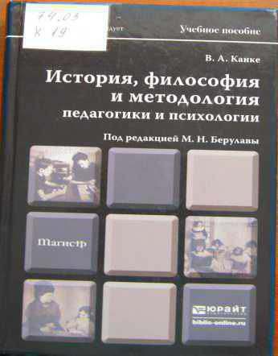
Книги, доступные читателям РГУ СоцТех
Канке, Виктор Андреевич. История, философия и методология психологии и педагогики: краткий энциклопедич. словарь / Канке Виктор Андреевич; под ред. В.А. Берулавы. – учеб. пособ. для магистров. – М.: Юрайт, 2015. – 485 с.: тест. – (Магистр). – ISBN 978-5-9916-3269-0: 819.00. – Текст (визуальный): непосредственный.
Загвязинский, Владимир Ильич. Теория обучения и воспитания: учеб. для вузов / Загвязинский Владимир Ильич, Емельянова Ирина Никитична. – М.: Юрайт, 2012. – 314 с. + библ. – (Бакалавр; Базовый курс). – ISBN 978-5-9916-2027-7: 209.00. – Текст (визуальный): непосредственный.
Джуринский, Александр Наумович. История педагогики и образования : учеб. для пед. спец. вузов / Джуринский Александр Наумович. – 2-е изд., переработ. и доп. – М.: Юрайт, 2012. – 675 с. + библ. – (Бакалавр; Базовый курс). – ISBN 978-5-9916-2104-5: 408.98. – Текст (визуальный): непосредственный.

Slide 16
Книги, доступные читателям РГУ СоцТех
Грохольская, О. Г. Проблемы теории обучения: монография / О. Г. Грохольская. – Иркутск: Оттиск, 2007. – 340 с.: табл. + библ. – ISBN 978-5-93219-145-3: 118.00. – Текст (визуальный): непосредственный.
Грани российского образования / Рос. акад. наук, Ин-т социологии; М-во образования и науки РФ, Центр социологических исследований. – М.: Центр социологических исследований, 2015. – 644 с.: табл. – ISBN 978-5-906001-38-2: 485.00. – Текст (визуальный): непосредственный.
Симонов, Валентин Петрович. Педагогика и психология высшей школы. Инновационный курс для подготовки магистров : учеб.пособие / Симонов Валентин Петрович. – М. : Вузовский учебник, 2015 ; : ИНФРА-М. – 320 с. : табл., ил. + прилож. – (Вузовский учебник). – ISBN 978-5-9558-0336-4(Вузовский учебник). – ISBN 978-5-16-009189-1(Инфра-М print). – ISBN 978-5-16-100115-8(Инфра-М online) : 429.90. – Текст (визуальный) : непосредственный.

Slide 17
Книги, доступные читателям РГУ СоцТех
Бочаров, И. М. Управление знаниями в цифровой экономике : теоретико-методологические аспекты : монография / И. М. Бочаров. - 3-е изд. - Москва : Издательско-торговая корпорация «Дашков и К°», 2024. - 96 с. - ISBN 978-5-394-05635-2. - Текст : электронный. - URL: https://znanium.com/catalog/product/2128251 (дата обращения: 02.09.2024). – Режим доступа: по подписке.
Салихов, Б. В. Креативный капитал в экономике знаний : монография / Б. В. Салихов. - 5-е изд., перераб. и доп. - Москва : Издательско-торговая корпорация «Дашков и Кº», 2023. - 274 с. - ISBN 978-5-394-05345-0. - Текст : электронный. - URL: https://znanium.com/catalog/product/2082991 (дата обращения: 02.09.2024). – Режим доступа: по подписке.
Кельчевская, Н. Р. Экономика знаний и цифровая трансформация бизнеса : учебник / Н.Р. Кельчевская, И.С. Пелымская, И.М. Черненко. — Москва : ИНФРА-М, 2024. — 254 с. — (Высшее образование). — DOI 10.12737/1891230. - ISBN 978-5-16-017839-4. - Текст : электронный. - URL: https://znanium.com/catalog/product/2130685 (дата обращения: 02.09.2024). – Режим доступа: по подписке.

Slide 18
Книги, доступные читателям РГУ СоцТех
Блюмин, А. М. Управление знаниями в научно-исследовательской работе : учебник / А. М. Блюмин. - 2-е изд. - Москва : Дашков и К, 2022. - 296 с. - ISBN 978-5-394-04901-9. - Текст : электронный. - URL: https://znanium.com/catalog/product/1927317 (дата обращения: 02.09.2024). – Режим доступа: по подписке.
Герман, М. В. Оценка устойчивого формирования профессиональных знаний в контексте достойного труда : монография / М.В. Герман, Е.В. Нехода. — Москва : ИНФРА-М, 2025. — 237 с. — (Научная мысль). — DOI 10.12737/2147388. - ISBN 978-5-16-019951-1. - Текст : электронный. - URL: https://znanium.ru/catalog/product/2147388 (дата обращения: 02.09.2024). – Режим доступа: по подписке.
Мильнер, Б. З. Инновационное развитие: экономика, интеллектуальные ресурсы, управление знаниями : монография / под ред. Б.З. Мильнера. — Москва : ИНФРА-М, 2023. — 624 с. — (Научная мысль). - ISBN 978-5-16-003649-6. - Текст : электронный. - URL: https://znanium.com/catalog/product/1933178 (дата обращения: 02.09.2024). – Режим доступа: по подписке.

Slide 19
Книги, доступные читателям РГУ СоцТех
Педагогика : учебник / В.Г. Рындак, А.М. Аллагулов, Т.В. Челпаченко [и др.] ; под общ. ред. В.Г. Рындак. — Москва : ИНФРА-М, 2023. — 427 с. — (Высшее образование: Бакалавриат). — DOI 10.12737/25026. - ISBN 978-5-16-018433-3. - Текст : электронный. - URL: https://znanium.ru/catalog/product/2006020 (дата обращения: 02.09.2024). – Режим доступа: по подписке.
Ходусов, А. Н. Педагогика воспитания: теория, методология, технология, методика : учебник / А.Н. Ходусов. — 2-е изд., доп. — Москва : ИНФРА-М, 2023. — 405 с. + Доп. материалы [Электронный ресурс]. — (Высшее образование: Бакалавриат). — DOI /10.12737/25027. - ISBN 978-5-16-012849-8. - Текст : электронный. - URL: https://znanium.ru/catalog/product/1912089 (дата обращения: 02.09.2024). – Режим доступа: по подписке.
Кашлев, С. С. Педагогика: теория и практика педагогического процесса : учебник / С.С. Кашлев. — Москва : ИНФРА-М, 2023. — 462 с. — (Высшее образование: Бакалавриат). — DOI 10.12737/1514399. - ISBN 978-5-16-017016-9. - Текст : электронный. - URL: https://znanium.com/catalog/product/1514399 (дата обращения: 02.09.2024). – Режим доступа: по подписке.

Slide 20
Книги, доступные читателям РГУ СоцТех
Педагогика : учебник / В.Г. Рындак, А.М. Аллагулов, Т.В. Челпаченко [и др.] ; под общ. ред. В.Г. Рындак. — Москва : ИНФРА-М, 2023. — 427 с. — (Высшее образование: Бакалавриат). — DOI 10.12737/25026. - ISBN 978-5-16-018433-3. - Текст : электронный. - URL: https://znanium.ru/catalog/product/2006020 (дата обращения: 02.09.2024). – Режим доступа: по подписке.
Ходусов, А. Н. Педагогика воспитания: теория, методология, технология, методика : учебник / А.Н. Ходусов. — 2-е изд., доп. — Москва : ИНФРА-М, 2023. — 405 с. + Доп. материалы [Электронный ресурс]. — (Высшее образование: Бакалавриат). — DOI /10.12737/25027. - ISBN 978-5-16-012849-8. - Текст : электронный. - URL: https://znanium.ru/catalog/product/1912089 (дата обращения: 02.09.2024). – Режим доступа: по подписке.
Кашлев, С. С. Педагогика: теория и практика педагогического процесса : учебник / С.С. Кашлев. — Москва : ИНФРА-М, 2023. — 462 с. — (Высшее образование: Бакалавриат). — DOI 10.12737/1514399. - ISBN 978-5-16-017016-9. - Текст : электронный. - URL: https://znanium.com/catalog/product/1514399 (дата обращения: 02.09.2024). – Режим доступа: по подписке.

Slide 21
Книги, доступные читателям РГУ СоцТех
Савенков, А. И. Педагогика. Исследовательский подход : учебник и практикум для вузов / А. И. Савенков. — 2-е изд., испр. и доп. — Москва : Издательство Юрайт, 2024. — 400 с. — (Высшее образование). — ISBN 978-5-534-17019-1. — Текст : электронный // Образовательная платформа Юрайт [сайт]. — URL: https://www.urait.ru/bcode/532199 (дата обращения: 02.09.2024).
Голованова, Н. Ф. Педагогика : учебник и практикум для вузов / Н. Ф. Голованова. — 2-е изд., перераб. и доп. — Москва : Издательство Юрайт, 2024. — 372 с. — (Высшее образование). — ISBN 978-5-534-01228-6. — Текст : электронный // Образовательная платформа Юрайт [сайт]. — URL: https://www.urait.ru/bcode/536747 (дата обращения: 02.09.2024).
Крившенко, Л. П. Педагогика : учебник и практикум для вузов / Л. П. Крившенко, Л. В. Юркина. — 2-е изд., перераб. и доп. — Москва : Издательство Юрайт, 2024. — 400 с. — (Высшее образование). — ISBN 978-5-534-07709-4. — Текст : электронный // Образовательная платформа Юрайт [сайт]. — URL: https://www.urait.ru/bcode/536298 (дата обращения: 02.09.2024).

Slide 22
Книги, доступные читателям РГУ СоцТех
Коджаспирова, Г. М. Педагогика : учебник для вузов / Г. М. Коджаспирова. — 4-е изд., перераб. и доп. — Москва : Издательство Юрайт, 2024. — 711 с. — (Высшее образование). — ISBN 978-5-534-14492-5. — Текст : электронный // Образовательная платформа Юрайт [сайт]. — URL: https://www.urait.ru/bcode/536002 (дата обращения: 02.09.2024).
Юркина, Л. В. Педагогика. Практикум : учебное пособие для вузов / Л. В. Юркина. — Москва : Издательство Юрайт, 2024. — 136 с. — (Высшее образование). — ISBN 978-5-534-13549-7. — Текст : электронный // Образовательная платформа Юрайт [сайт]. — URL: https://www.urait.ru/bcode/543520 (дата обращения: 02.09.2024).
Леонтьева, Л. С. Управление интеллектуальным капиталом : учебник и практикум для вузов / Л. С. Леонтьева, Л. Н. Орлова. — Москва : Издательство Юрайт, 2024. — 283 с. — (Высшее образование). — ISBN 978-5-534-17170-9. — Текст : электронный // Образовательная платформа Юрайт [сайт]. — URL: https://www.urait.ru/bcode/535964 (дата обращения: 02.09.2024).

Slide 23
Книги, доступные читателям РГУ СоцТех
Балукова, В. А. Управление знаниями : учебное пособие / В. А. Балукова, К. А. Карпов, М. В. Мирославская. — Санкт-Петербург : БГТУ "Военмех" им. Д.Ф. Устинова, 2022. — 129 с. — ISBN 978-5-907324-77-0. — Текст : электронный // Лань : электронно-библиотечная система. — URL: https://e.lanbook.com/book/382250 (дата обращения: 02.09.2024). — Режим доступа: для авториз. пользователей.
Карасева, О. А. Автоматизированные системы обучения и контроля знаний. Взгляд на историю и развитие : монография / О. А. Карасева. — Екатеринбург : УГЛТУ, 2020. — 106 с. — ISBN 978-5-94984-750-3. — Текст : электронный // Лань : электронно-библиотечная система. — URL: https://e.lanbook.com/book/157267 (дата обращения: 02.09.2024). — Режим доступа: для авториз. пользователей.
Грицай, Л. А. Педагогика : учебное пособие / Л. А. Грицай. — Рязань : РГУ имени С.А.Есенина, 2022. — 172 с. — ISBN 978-5-907266-81-0. — Текст : электронный // Лань : электронно-библиотечная система. — URL: https://e.lanbook.com/book/261290 (дата обращения: 02.09.2024). — Режим доступа: для авториз. пользователей.

Slide 24
Книги, доступные читателям РГУ СоцТех
Ялпаева, Н. В. Специальная педагогика : учебное пособие / Н. В. Ялпаева. — Курск : КГУ, 2023. — 434 с. — Текст : электронный // Лань : электронно-библиотечная система. — URL: https://e.lanbook.com/book/397622 (дата обращения: 02.09.2024). — Режим доступа: для авториз. пользователей.
Сравнительная педагогика : учебно-методическое пособие / под общей редакцией О. Ю. Колпачевой. — Ставрополь : СГПИ, 2023. — 43 с. — ISBN 978-5-907642-28-7. — Текст : электронный // Лань : электронно-библиотечная система. — URL: https://e.lanbook.com/book/365903 (дата обращения: 02.09.2024). — Режим доступа: для авториз. пользователей.
Практикум по общей педагогике : учебно-методическое пособие / О. Ю. Колпачева, Л. Н. Авдеева, Н. А. Сиволобова [и др.]. — 2-е изд., стер. — Ставрополь : СГПИ, 2023. — 137 с. — ISBN 978-5-907091-81-8. — Текст : электронный // Лань : электронно-библиотечная система. — URL: https://e.lanbook.com/book/365900 (дата обращения: 02.09.2024). — Режим доступа: для авториз. пользователей.

Slide 25
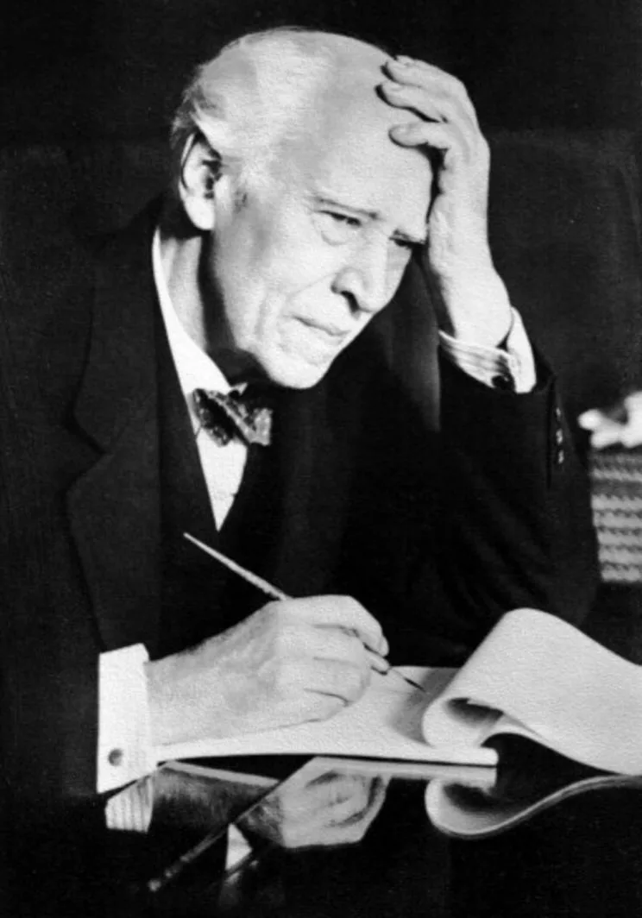
Каждый день, в который вы не пополнили своего образования хотя бы маленьким, но новым для вас куском знания считайте бесплодно и невозвратно для себя погибшим.
К.С. Станиславский

